Slide 1
ezgrada
Tim: TG 11.4 eZgrada
Ak. god. 2025./2025.

Slide 2
Sadržaj
Opis zadatka
Pregled zahtjeva
Korišteni alati i tehnologije
Arhitektura
Organizacija rada
Iskustva
Članovi tima
Cilj projekta
Analiza i oblikovanje sustava
Organizacija rada
Iskustva

Slide 3
Članovi grupe
Sara Lazarušić frontend, dokumentacija
Lovro Nidogon frontend
Kristian Lovey dizajn, deployment, dokumentacija, ispitivanje
Marin Rossini baza podataka, dokumentacija, ispitivanje
Dino Dervišević backend
Vedran Vrabec backend, baza podataka
Ivan Golubić backend, deployment, voditelj
Notes:
Just list no need to elaborate in this stage!

Slide 4
O projektu
Cilj: razvoj web-aplikacije eZgrada koja olakšava upravljanje zadacima i donošenje odluka unutar dijeljenih stambenih objekata pomoću jednostavnog organiziranja sastanaka.
eZgrada pruža stanarima i predstavnicima stanara platformu za:
organizaciju
koordinaciju
dokumentiranje sastanaka.
Jednostavnost korištenja aplikacije i njezinog sučelja daje prednost nad drugim aplikacijama koje su napravljene za poslovne korisnike.
Notes:
Navedite samo svoju viziju projektne ideje...

Slide 5
Pregled zahtjeva
Funkcionalni zahtjevi
Aplikacija omogućuje prijelaz sastanaka iz jednog stanja u drugo (planiran, objavljen, obavljen, arhiviran)
Proces registracije i prijave bit će pojednostavljen korištenjem vanjskih servisa za autentifikaciju.
Aplikacija mora omogućiti predstavniku kreiranje novog sastanka.
Aplikacija mora omogućiti predstavniku svrstavanje zaključka s pravnim učinkom u "Izglasan" ili "Odbijen„.
Nefunkcionalni zahtjevi
Osigurani su podaci o korisnicima.
Aplikacija mora prikazivati predstavniku sažete prikaze svih "Planiranih", "Objavljenih" i "Obavljenih" sastanaka na početnoj stranici.
Svi podaci o korisnicima i sastancima biti će zaštićeni.

Slide 6
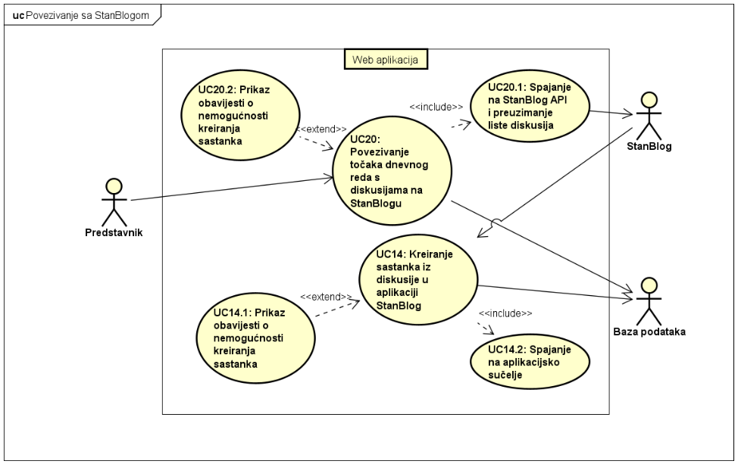
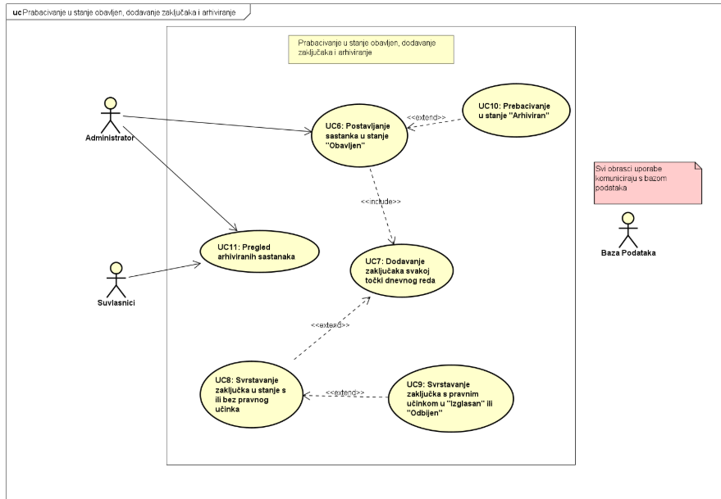
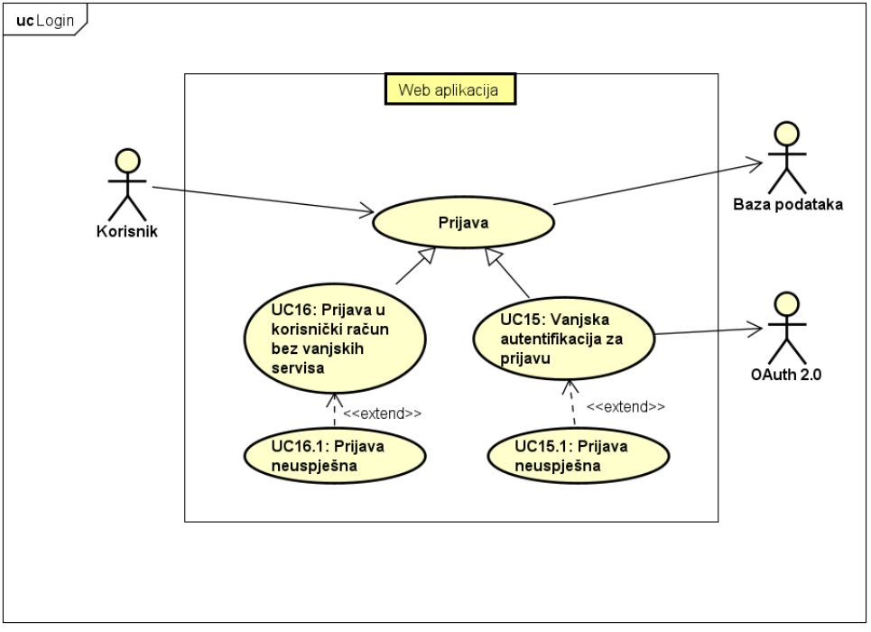
UML dijagram obrazaca uporabe

Slide 7
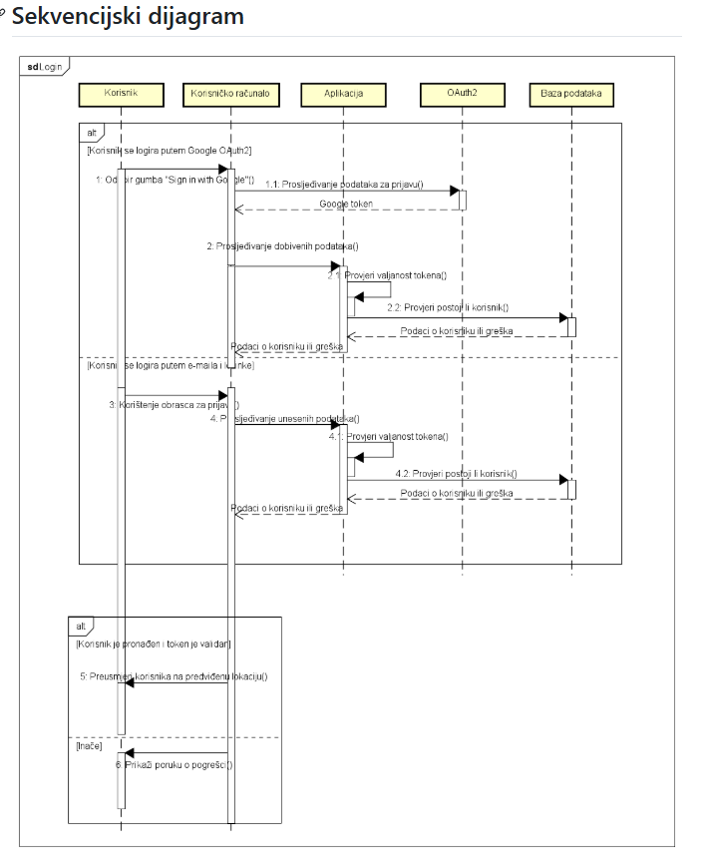
Sekvencijski dijagram

Slide 8
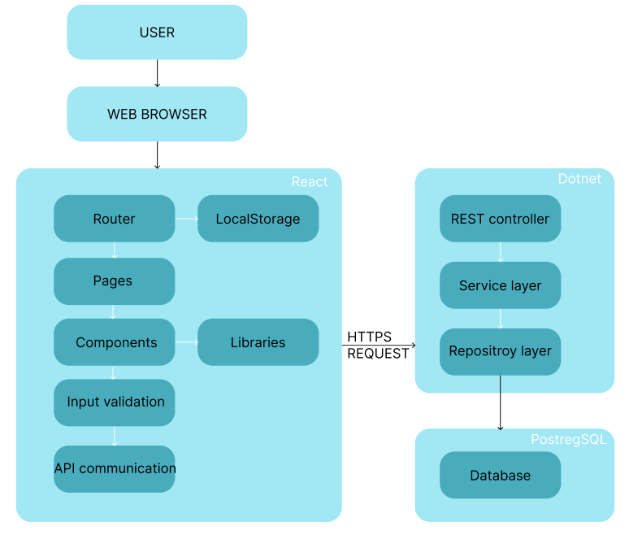
Arhitektura sustava

Slide 9
Ispitivanje
Funkcionalnost
Cijeli sustav
Komponente
Sigurnost
SQL injection
DB leak
Robusnost
Veliki broj korisnika

Slide 10
Korišteni alati i tehnologije
Popis korištenih tehnologija
Figma
Astah
Selenium
React
PostgreSQL
Dotnet
Postman
Aplikacija, backend, frontend i baza podataka, smještena na besplatnoj instanci Render-a

Slide 11
Organizacija rada
Neprogramski (organizacijski) zadaci
Organizacija komunikacije – gitHub, Discord, Microsoft teams
Raspodjela na FE i BE
Programerski zadaci
GitHub iskustvo – odlično osim kada je merge error
Korišten vodopadni način rada
Rastav sustava na komponente
Same komponente se što općenitije

Slide 12
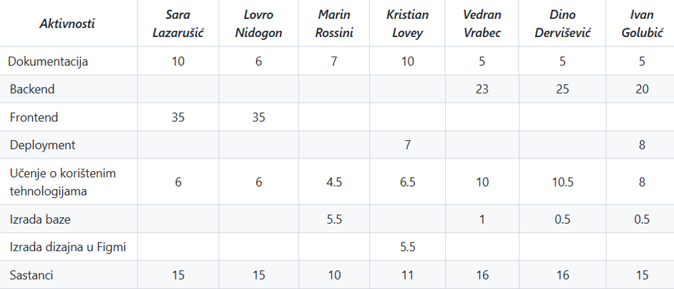
Vremenski okvir razvoja

Slide 13
Demonstracija aplikacije
ana@gmail.com : lozinka123
mirko@gmail.com : lozinka0

Slide 14
Naučene lekcije
Komunikacija i organizacija
Učenje tehnologija
Korištenje gita
Važnost dokumentacije

